Slide 1
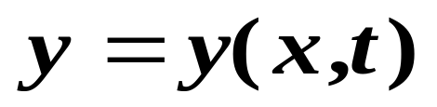
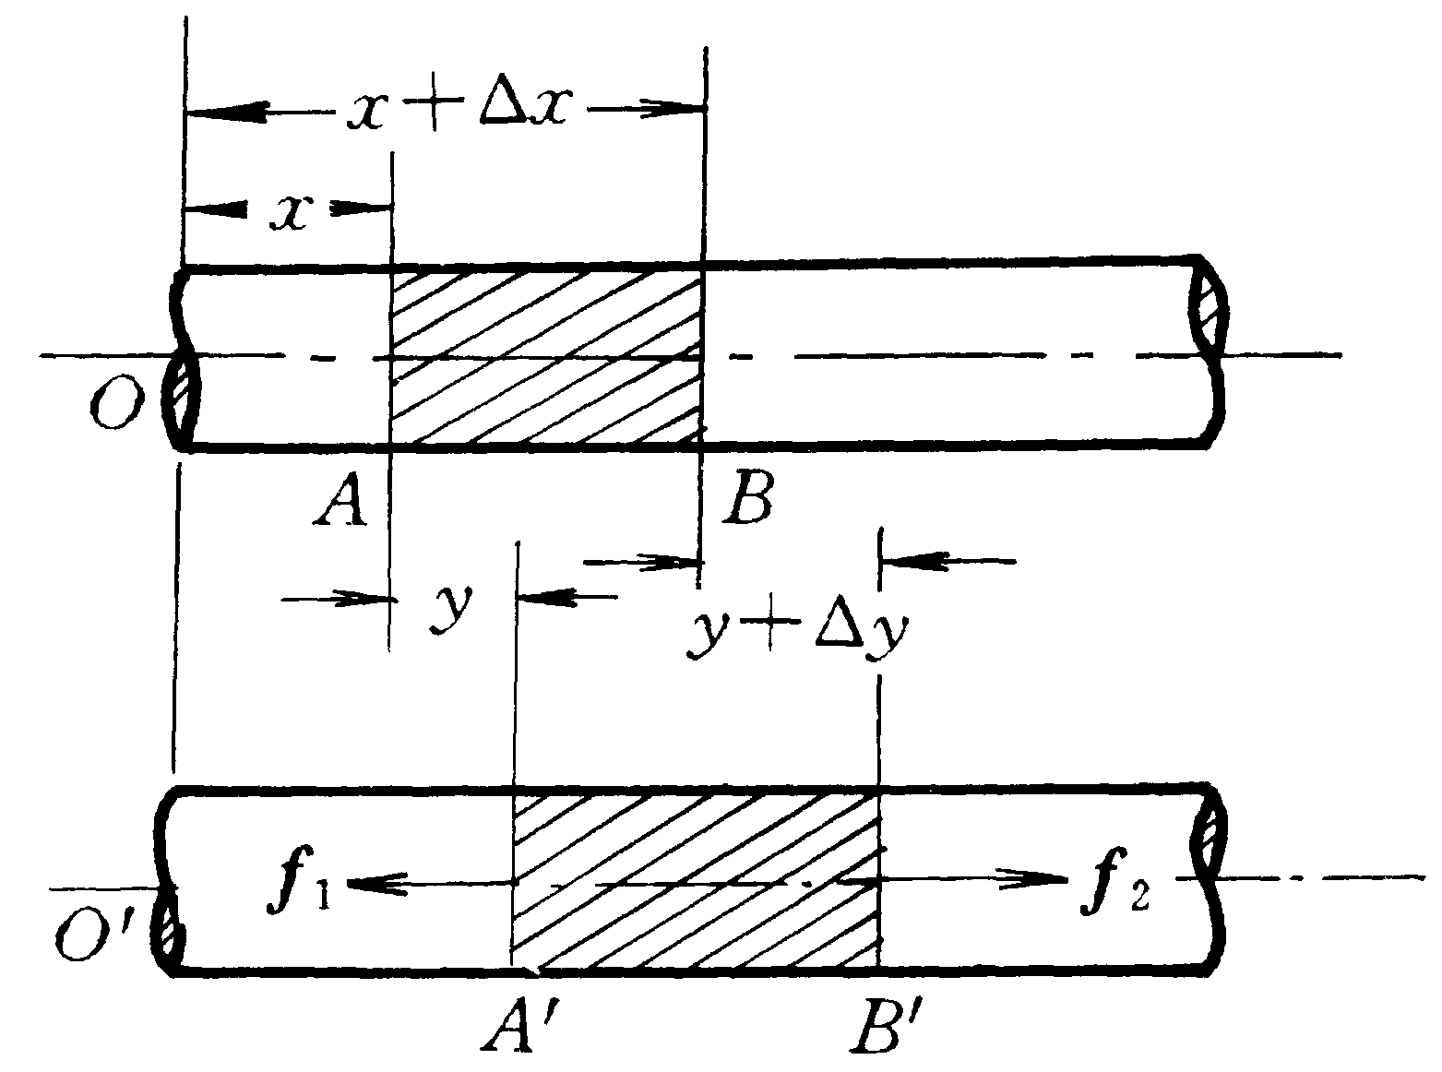
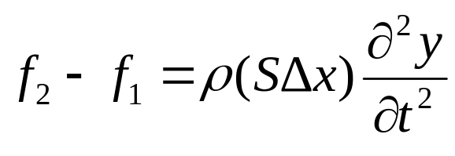
§6-6 波动方程和波的能量
*一、一维波动方程 (wave equation)
为了从动力学角度研究波的传播规律，假设一列平面纵波沿横截面为S、密度为ρ的均匀直棒传播，取棒沿x轴，波函数表示为
取棒元Δx，如图。两端面受到弹性力f₁和f₂，于是棒元的运动方程

Slide 2
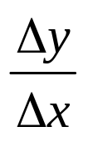
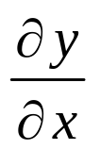
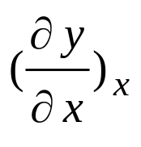
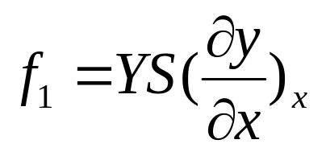
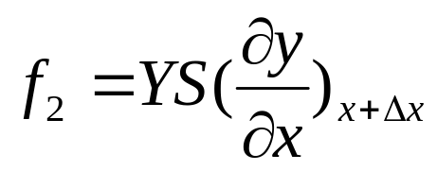
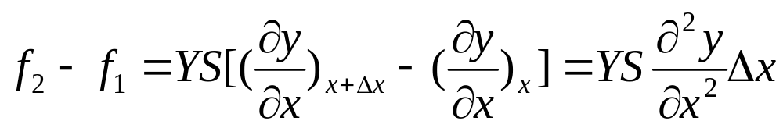
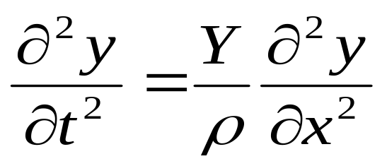
棒元原长为Δx ，长变为 Δy ，拉伸应变为 ，取棒元无限缩小时，拉伸应变为 ，x处的拉伸应变记为 。根据胡克定律知x处的弹性力f₁：
同样x+Δx处的弹力f₂为
棒元所受的合力为
因棒元Δx很小，略去上式中Δx的高次项，得纵波的波动方程

Slide 3
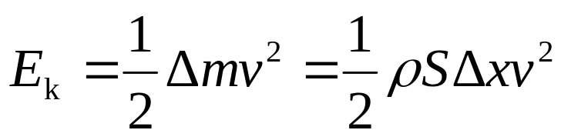
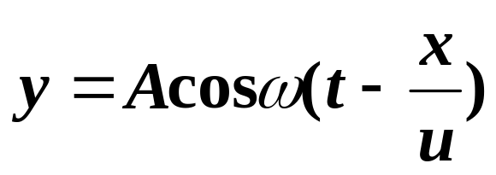
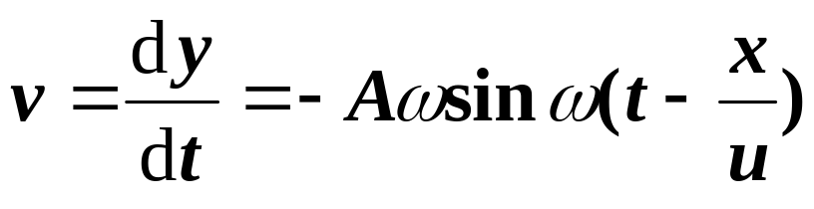
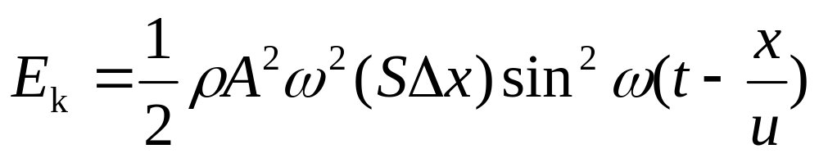
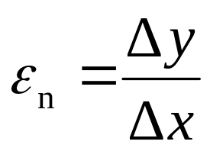
二、波的能量
波源的能量随着波传播到波所到达的各处。
以平面简谐纵波为例，如图。取棒元Δx ，质量为Δm = ρ SΔx
其动能
波函数为
振动速度
棒元的动能
波传到时棒元的形变

Slide 4
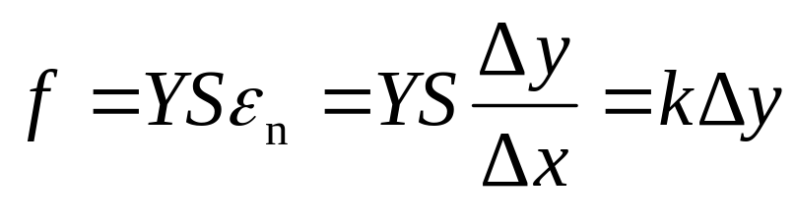
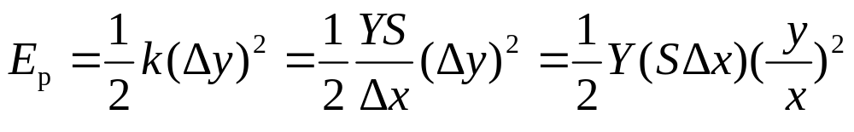
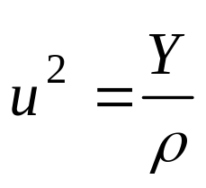
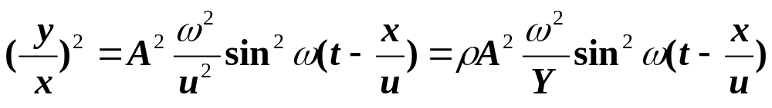
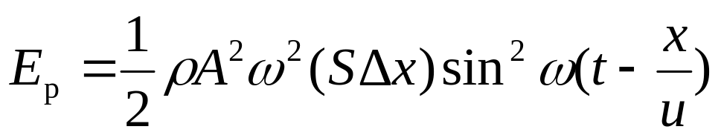
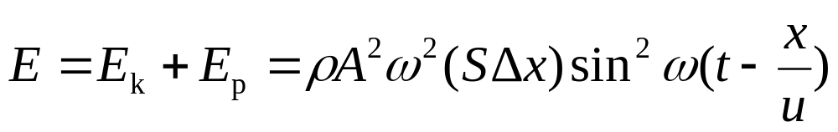
应变弹性力为
式中k是把棒看作弹簧时棒的劲度系数。
势能为
由波函数和波速 可得
将此式代入上式，得
棒元的总机械能

Slide 5
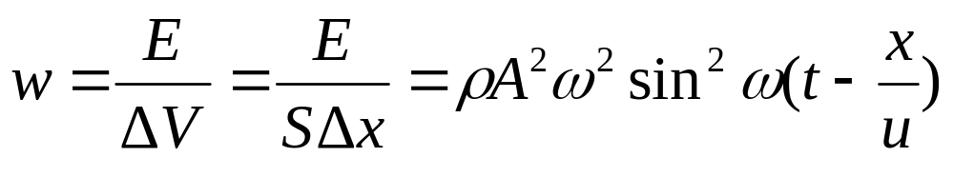
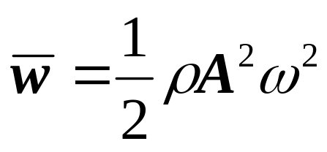
这表明，介质中所有参与波动的质点都在不断地接受来自波源的能量，又不断把能量释放出去。
介质中单位体积的波动能量，称为波的能量密度。
波的能量密度在一个周期内的平均值，称为平均能量密度。
上式表示，波的平均能量密度与振幅的平方、 频率的平方和介质密度的乘积成正比。

Slide 6
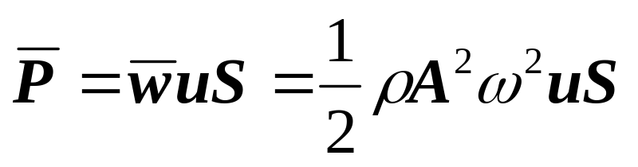
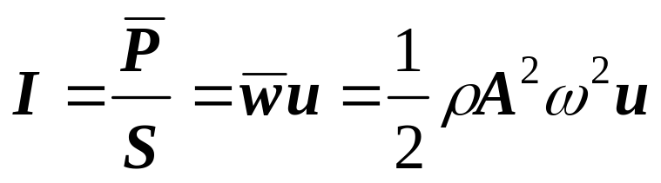
三、波的能流和能流密度 (energy flux density)
单位时间内通过介质中某面积的能量，称为通过该面积的能流。
S
u
在一个周期内的平均值，称为通过该面的平均能流 。
单位时间内通过垂直于波线的单位面积的平均能流，称为能流密度，也称波强度。

